Slide 1

LA HIDRÁULICA
Los sistemas hidráulicos son aquellos que transmiten la fuerza a través de un fluido. Transmiten la fuerza desde un punto de entrada hasta otro por un tubo. Una de las propiedades más importantes es que la fuerza de entrada es igual a la fuerza de salida
sistema hidráulico: El aceite sustituye al aire comprimido que se usa en neumática. Muchas excavadoras, el camión de la basura, los coches, etc. utilizan sistemas hidráulicos para mover mecanismos que están unidos a un cilindro hidráulico movido por aceite.
Al llamarse hidráulica puede pensarse que solo usa agua, cosa que no es cierta, es más casi nunca se usa agua, suele utilizarse con más frecuencia el aceite. En la teoría si se usa aceite debería llamarse Oleo hidráulica, pero no es así. En la práctica cuando hablamos de sistemas por aceite, agua o cualquier fluido líquido usamos la palabra hidráulica.

Slide 2
Partes de un sistema hidráulico
Bomba – Es la que asume la tarea de hacer que el líquido circule por los circuitos con una presión determinada.
Válvula elevadora – Es la que se destina a la regulación de la presión del líquido dentro del sistema.
Válvula distribuidora – Es la que acciona el operador con una palanca para que el flujo del líquido pueda ser dirigido hacia órganos distintos de trabajo.
Cilindros – Son aquellos que van a poder cumplir con su trabajo de acuerdo con una presión hidráulica.
Filtro – Su única, pero clave misión es la ir eliminando las partículas pequeñas presentes en el líquido, las cuales se van desprendiendo como parte de su recorrido.
Motor – Pueden hacer parte del sistema para promover la presión o en definitiva para cumplir con un trabajo según sea la presión hidráulica.
Tuberías y conexiones – Se usan para que el líquido circule desde el depósito a los órganos de trabajo, además de facilitar su retorno.
Depósito – Su función es la de almacenar el líquido de trabajo, que puede ser aceite, por ejemplo.

Slide 3
¿Para qué sirve un sistema hidráulico?
Procesos de fabricación industrial – Al hacer muchos tipos de productos los sitemas hidráulicos son fundamentales. Las líneas de montaje de producción de automóviles, las máquinas de producción de alta resistencia, al igual que la impresión a gran escala.
Construcción – Más que nada los equipos pesados la emplean, como las excavadoras, ascensores populares, las grúas y similares.
Aviación – Las aeronaves de alta velocidad, aviones y jets militares. Con los sistemas hidráulicos en estos casos se realizan funciones del cuerpo fijo, como lo puede ser si se quiere cambiar el paso de una hélice o al desplegar el tren de aterrizaje.
Submarinos – Los submarinos hidráulicos que se hicieron muy populares después de 1945 en comparación con los de energía eléctrica por su efectividad y eficiencia.

Slide 4
AVANCES
La hidráulica se ha convertido en una de las principales tecnologías de transmisión de energía utilizadas por todas las fases de la actividad industrial, agrícola y de defensa. Los aviones y aeronaves modernas, por ejemplo, utilizan sistemas hidráulicos para activar sus controles y para operar los trenes de aterrizaje y los frenos. Prácticamente todos los misiles, así como sus equipos de apoyo en tierra, utilizan energía hidráulica. Los automóviles utilizan sistemas de energía hidráulica en sus transmisiones, sistema frenos y mecanismos de dirección.
.

Slide 5
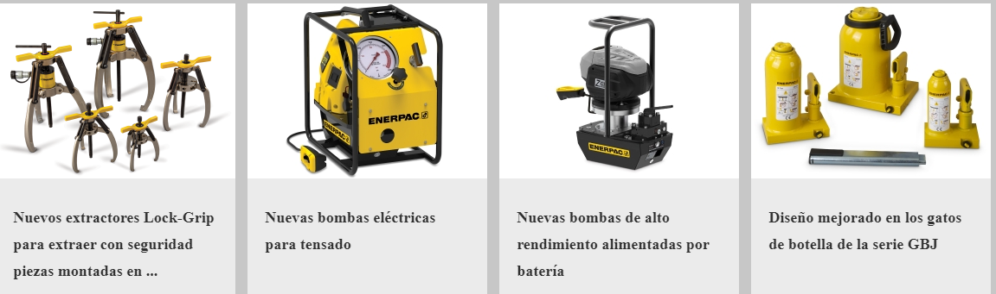
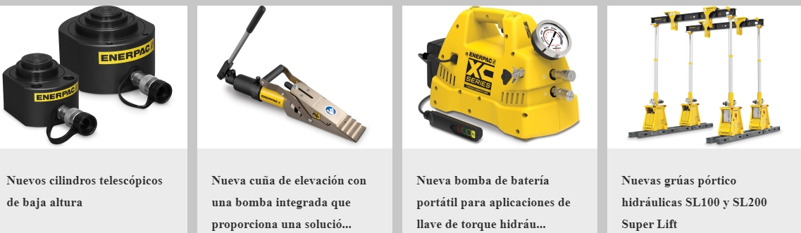

Slide 6
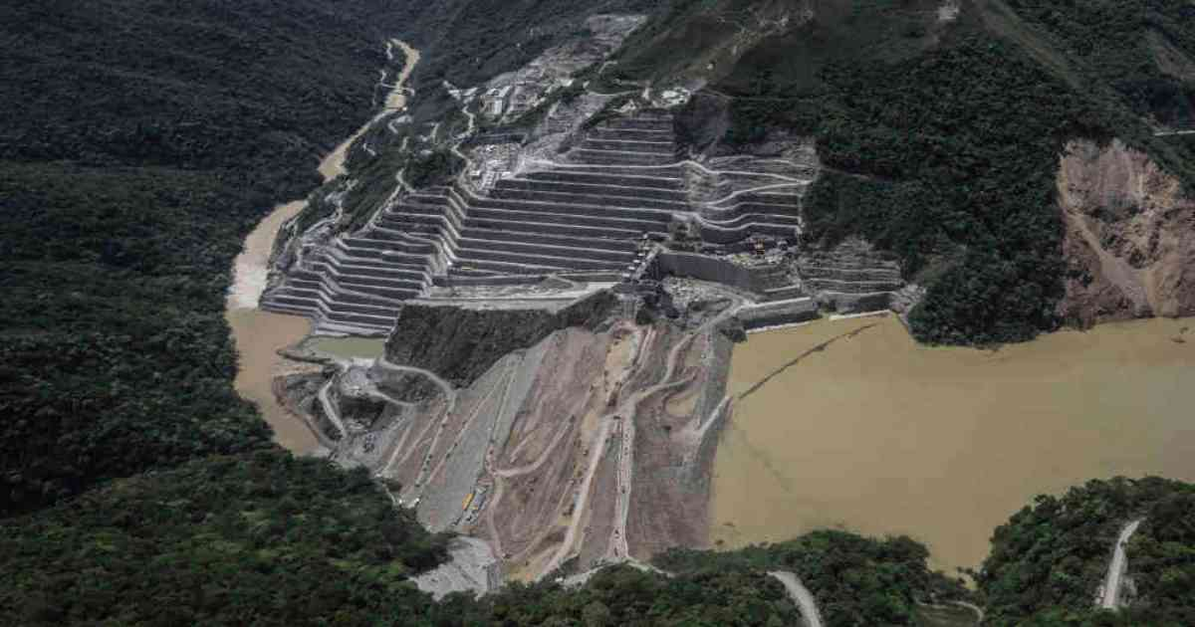
Energía Hidráulica

Slide 7
La energía hidráulica o energía hídrica es una fuente de energía renovable que aprovecha la caída de agua desde una cierta altura para generar energía eléctrica. Se aprovecha así la energía cinética de una corriente o salto de agua natural.
Para conseguir aprovechar esa energía se aprovechan los recursos tal y como surgen en la naturaleza (por ejemplo, cataratas, gargantas, etc.) o se construyen presas. Las instalaciones más comunes hoy en día son las centrales hidroeléctricas
Ventajas: Es una fuente de energía limpia, sin residuos y fácil de almacenar. Además, el agua almacenada en embalses situados en lugares altos permite regular el caudal del río.
Inconvenientes: La construcción de centrales hidroeléctricas es costosa y se necesitan grandes tendidos eléctricos. Además, los embalses producen pérdidas de suelo productivo y fauna terrestre debido a la inundación del terreno destinado a ellos. También provocan la disminución del caudal de los ríos y arroyos bajo la presa y alteran la calidad de las aguas

